Slide 1
Единый день профориентации

Slide 2
Профориентация
система подготовки человека к свободному и самостоятельному выбору профессии

Slide 3
Задачи профориентации
ознакомление с миром профессий;
изучение интересов, способностей, склонностей и мотивов деятельности;
ознакомление с правилами выбора профессии;
мотивация размышлений о своем профессиональном будущем

Slide 4
Принципы
Принцип сознательности
Принцип соответствия
Принцип активности
Принцип развития

Slide 5
Профессиональное самоопределение
процесс, который охватывает весь период профессиональной деятельности личности: от возникновения профессиональных намерений до выхода из трудовой деятельности.

Slide 6
Тип профессий
группа профессий, сходных по предмету труда.
Предмет труда
— это то, на что направлен труд человека.

Slide 7
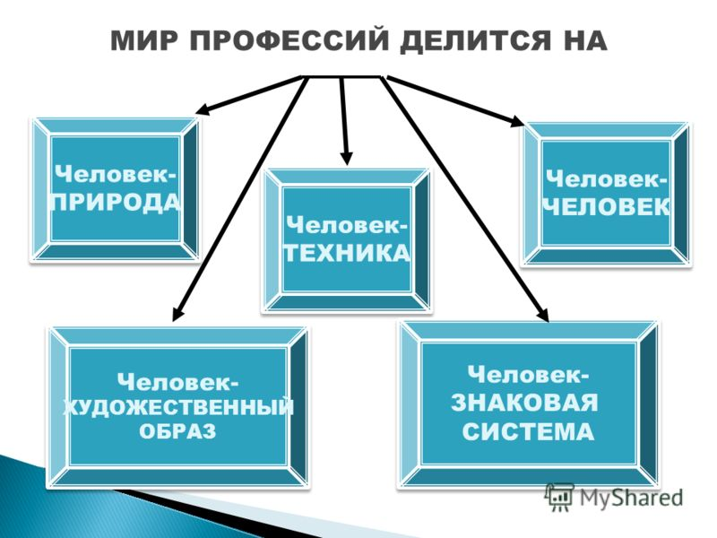

Slide 8


Slide 9
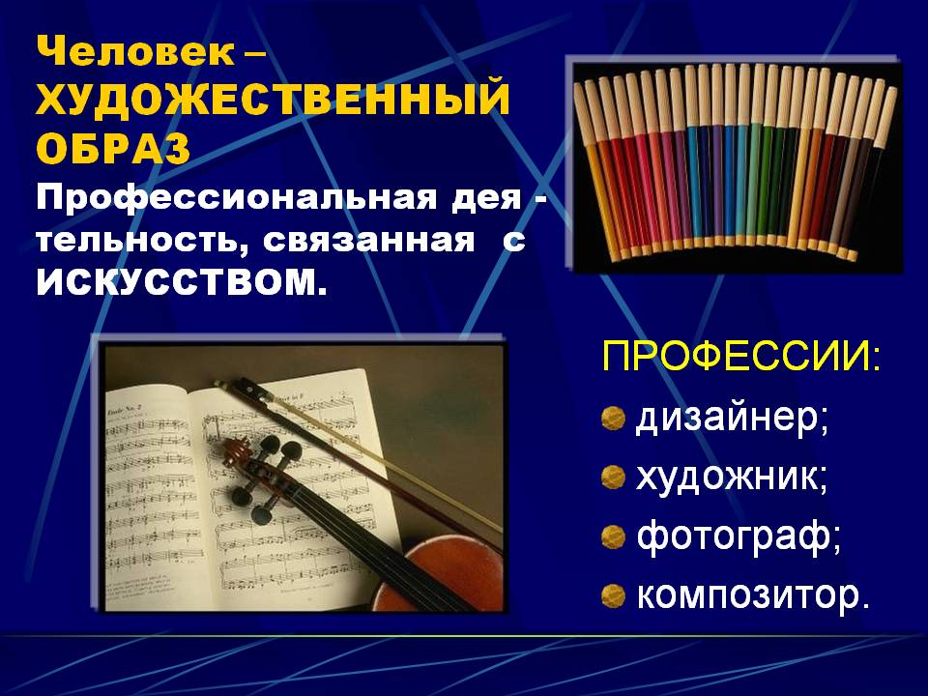

Slide 10
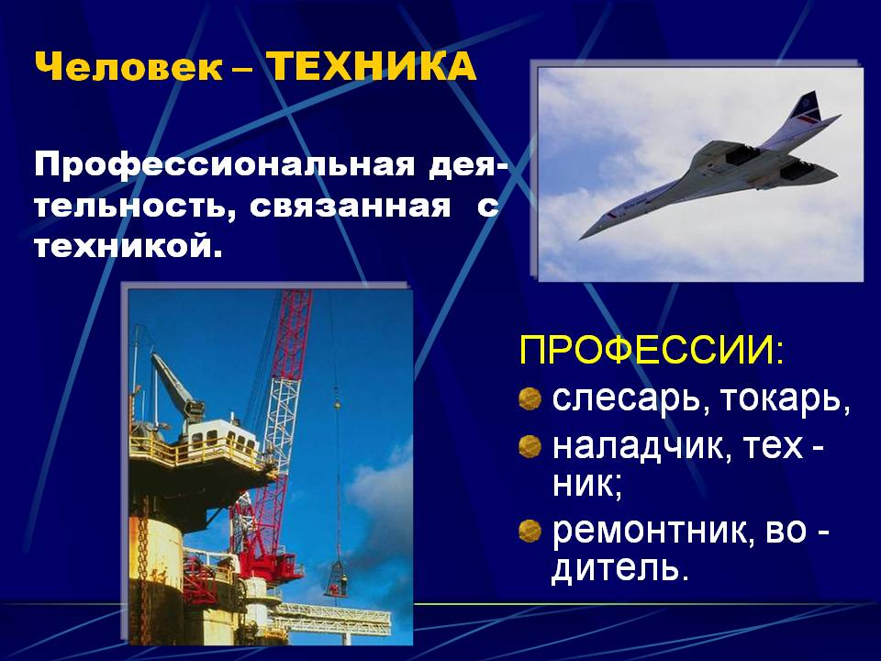

Slide 11


Slide 12
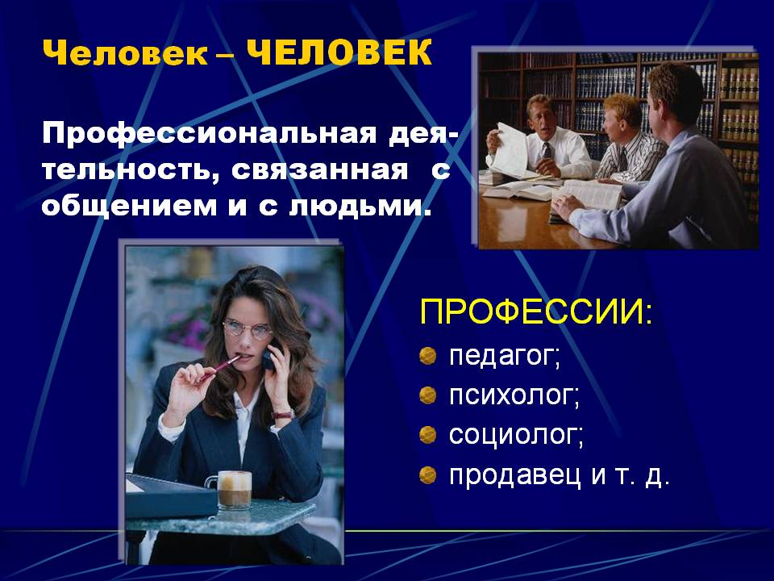

Slide 13
Право на трудоустройство
ст. 37 Конституции РФ - труд свободен. Каждый гражданин имеет право свободно распоряжаться своими способностями к труду, выбирать род деятельности и профессию.

Slide 14
Содействие в трудоустройстве граждан, освободившихся из мест лишения свободы
которые обратились в службу занятости населения по месту жительства, осуществляется в тесном взаимодействии заинтересованных структур субъекта Федерации, и гарантируется Законом Российской Федерации «О занятости населения в Российской Федерации».

Slide 15
Центры службы занятости
Перечень документов
паспорт
документ об образовании
трудовую книжку
справку об освобождении
справку из исправительного учреждения о заработке

Slide 16
Ограничения
службу в ФСБ;
воинскую службу;
службу в таможне;
работу в прокуратуре;
работу в судебных органах;
работу в авиации;
адвокатскую деятельность;
аудиторскую деятельность;

Slide 17
Как оспаривать неправомерные отказы в работе
Обращение в суд
Обращение в Федеральную службу по труду и занятости
ст.86 Уголовного кодекса определяет, что погашенные и снятые судимости более не влекут правовых последствий.

Slide 18
Вывод
Исходя из вышесказанного, можно сделать вывод, что знание закона и умение отстаивать свои права — обязательные условия трудоустройства и дальнейшего благополучия.

